Slide 1


Slide 2
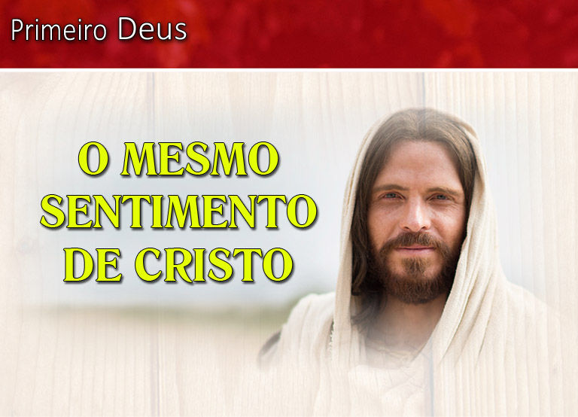

Slide 3
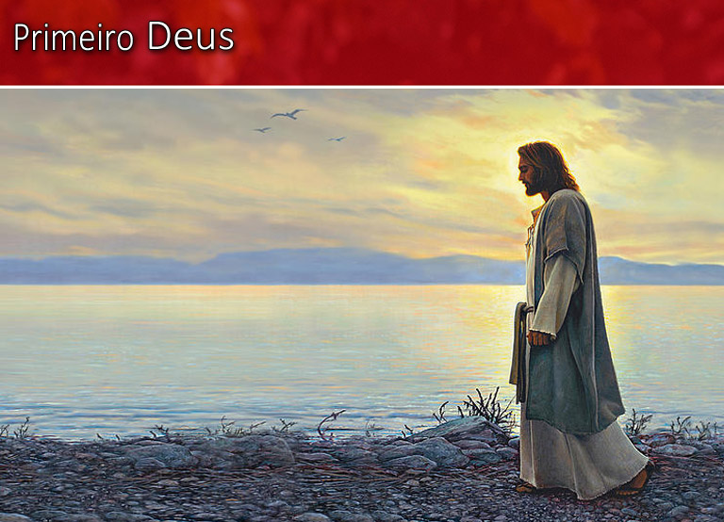
HAJA ESTE SENTIMENTO EM VOCÊS
(Filipenses 2:5)

Slide 4

1
Sentir e pensar o mesmo
que Cristo experimentou
O Espírito Santo tem poder para aplicar em nós o mesmo sentimento e pensamento de Jesus. Ele tem poder para revelar e aplicar em nós os atributos do caráter de Cristo (João 15:26).

Slide 5
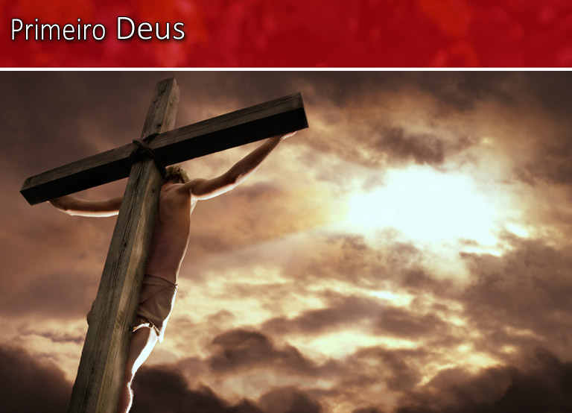
2
Que sentimento houve
em Cristo Jesus?
De todos os belos atributos do caráter de Cristo, destacarei dois, e, graças a eles, agora somos salvos em Cristo Jesus:

Slide 6
A
Seu amor abnegado
B
Ele Se entregou Filipenses 2:6

Slide 7

ELE SE ESVAZIOU
(Filipenses 2:7)

Slide 8
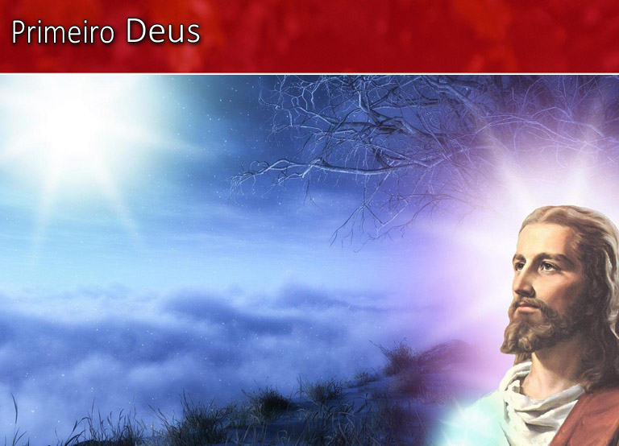
Ele esvaziou-Se a Si mesmo sendo igual a Deus
(Filipenses 2:6 e 7).

Slide 9
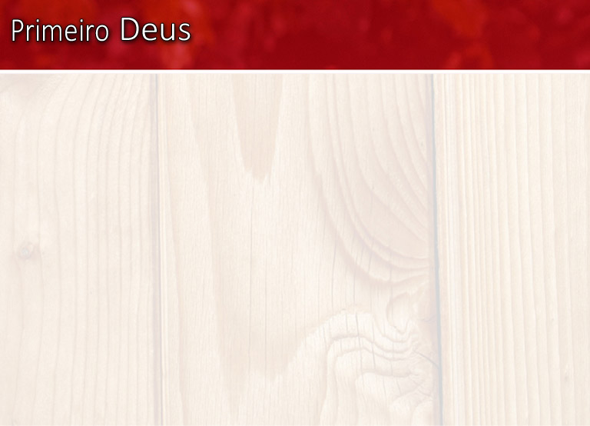
De todos os traços característicos de Sua divindade, Ele renunciou:
Sua onipotência
Sua eternidade
Sua onipresença
Sua igualdade com Deus, o Pai, e Deus, Espírito Santo.
Sua glória

Slide 10
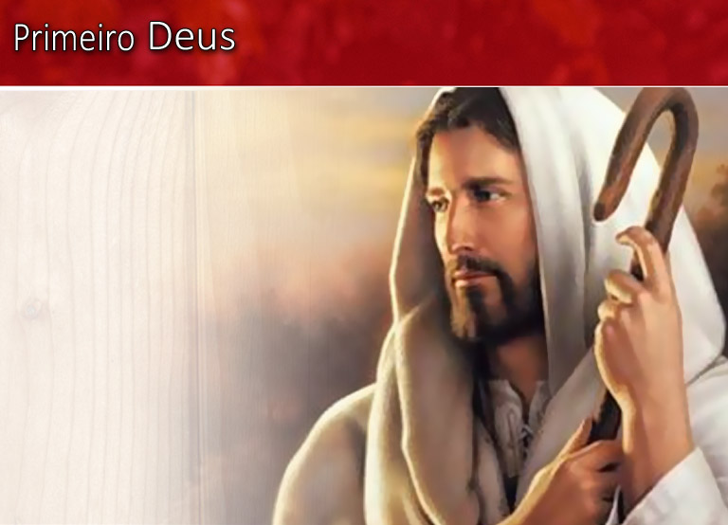
Ele Se esvaziou a Si mesmo, assumindo a forma de servo, semelhante aos homens. Filipenses 2:7

Slide 11
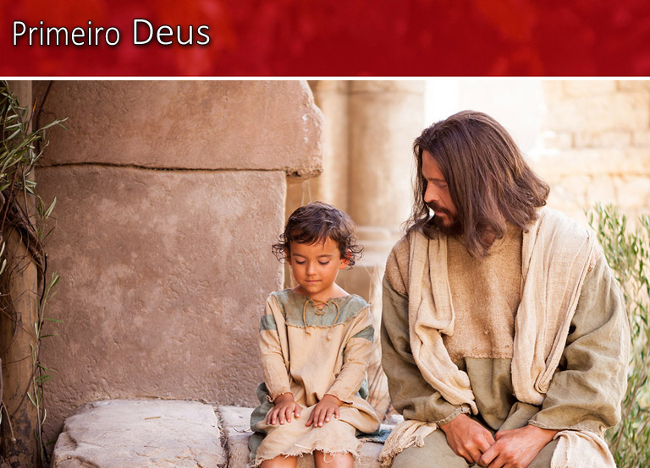
Cristo era um ser humano no sentido mais completo da expressão. Ele Se cobriu com a forma humana mais humilde. Assim, Ele Se ocupou das coisas mais modestas para nos salvar.

Slide 12
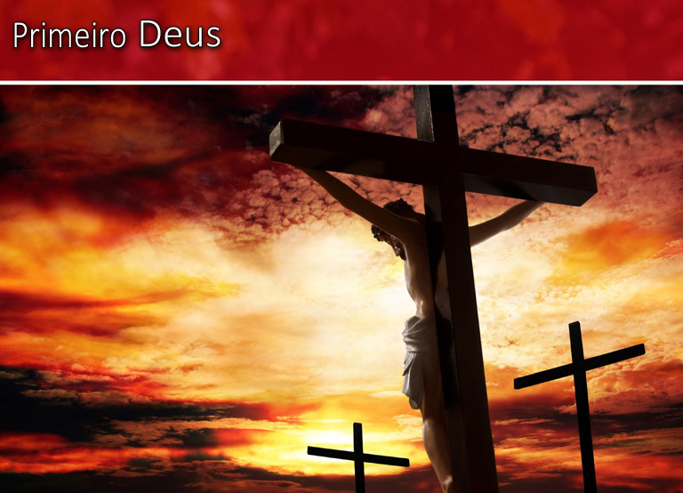
Ele Se esvaziou a Si mesmo até a morte, e morte de cruz.

Slide 13
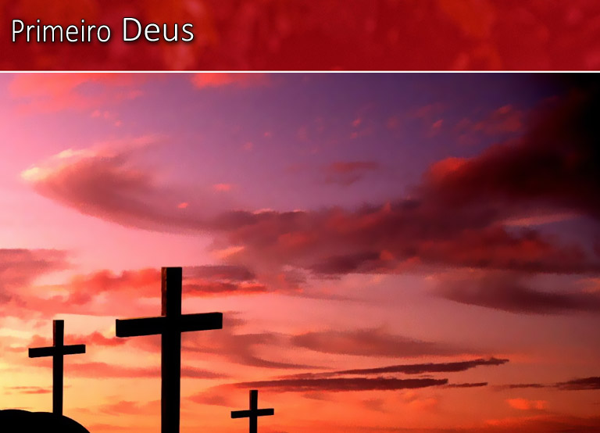
Cristo estava sujeito aos mesmos desejos humanos, a conservar a vida. Porém, Seu amor era tão grande que Sua obediência O levou a entregar Sua vida por nós.

Slide 14
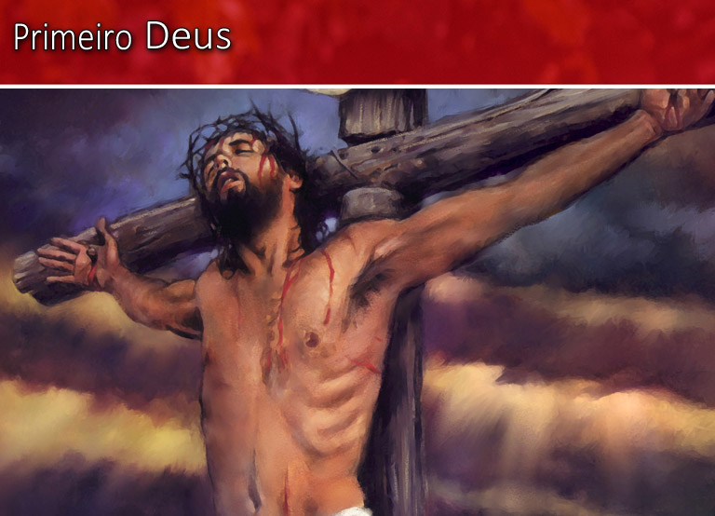
Ele Se esvaziou de Sua paz e poder, para submeter-Se à dor e à angústia que produzem a morte.

Slide 15
Sua morte de cruz. Ele Se submeteu à morte mais vergonhosa, que causava grande desonra e intenso sofrimento. Este tipo de morte era usado somente para:
Os escravos
Os não romanos
Os criminosos mais vis

Slide 16

Nós podemos ter este mesmo sentimento
(Filipenses 2:5)

Slide 17
O profundo e intenso amor a Cristo pode nos levar a despojar-nos a nós mesmos:
Do egoísmo.
Do orgulho.
Da cobiça.
Da vanglória.
Da vaidade.
Da avareza.

Slide 18
Ao compreender como Cristo desceu da glória à humilhação; da vida eterna à morte vil, nos ajuda a compreender o que são a renúncia, a abnegação e o dar de acordo com este Modelo que é Jesus.

